Slide 1
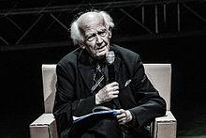
Zygmunt Bauman
La società liquida

Slide 2
Il lavoro
Il lavoro ha perso la sua centralità, non è più il perno della esistenza umana
Viene meno anche il legame fra capitale e lavoro
Incorporeità del lavoro e del capitale (che può viaggiare con grande rapidità e facilità, producendo incertezza e precarietà)

Slide 3
La comunità
Anche i legami comunitari hanno perduto «solidità e consistenza», diventano contingenti
L’incertezza divide, non facilita la cooperazione
«Una comunità guardaroba»

Slide 4
Come uscire da questa situazione? Contro l’ideologia della «liquidità»
Recuperare la Teoria critica francofortese
Centralità del legame sociale e dello spazio pubblico
«Se il vecchio obiettivo della teoria critica , l’emancipazione dell’uomo, significa ancor oggi qualcosa, questo qualcosa è il ricongiungere i due orli dell’abisso spalancatosi tra la realtà dell’individuo de jure e le prospettive dell’individuo de facto»

Slide 5
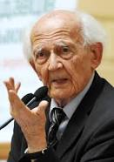
Z. Bauman (1925-2017)

Slide 6
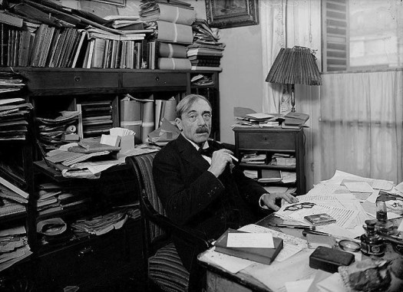
«Non riusciamo più a sopportare nulla che duri. Non sappiamo più come mettere a frutto la noia»
«Menti…che non sono più nutrite che da mutamenti repentini e sempre nuovi stimoli»
P. Valéry (grande poeta francese; di ascendenze conservatrici; negli anni 20 collabora con la Europaische Revue del Principe Rohan; «Il cimitero marino»; Chi è l’uomo europeo? Gerusalemme, Atene, Roma
«Sguardi sul mondo attuale e altri saggi (Adelphi, 1994)

Slide 7
Uno degli effetti dello sviluppo capitalistico: «si volatilizza tutto ciò che vi era….di stabile»
Un punto di partenza dell’analisi di Z. Bauman: Il Manifesto di K. Marx e F. Engels
Uno degli effetti dello sviluppo capitalistico è che «si volatilizza tutto ciò che vi era….di stabile»
«I solidi e durevoli, espressivi oggetti che ci hanno servito in passato vengono soppiantai dalle merci – caduche, sciatte, surrogabili – che ora ci circondano» (C. Taylor, Il disagio della modernità, p. 9)

Slide 8
«Tutto ciò che vi era di stabilito e rispondente ai vari ordini sociali svapora, ogni cosa sacra viene sconsacrata e gli uomini sono finalmente costretti a guardare con occhi liberi da ogni illusione la loro posizione nella vita, i loro rapporti reciproci» (K. Marx-F. Engels MPC)

Slide 9
Le opere principali
La modernità liquida (2000; tr. it. 2002)
La società individualizzata. Come cambia la nostra esperienza (2001)
Amore liquido (2003)
Vita liquida (2005)
Paura liquida (2006)
Nati liquidi (2017)

Slide 10
Liquidità/solidità
«Elevare la fluididità a principale metafora dell’attuale fase dell’epoca moderna»
La modernità era nata per offrire più stabilità e solidità. E’ riuscita in questo intento?
Secondo Bauman, la risposta deve essere negativa: dominio dell’economia, dominio di una razionalità di tipo strumentale;
Anche Bauman si appoggia alle analisi di Marx e Weber (come i francofortesi)

Slide 11
La «liquidità» come ideologia del sistema di dominio attuale
In Modernità liquida, Bauman analizza 5 temi fondamentali:
Emancipazione
Individualità
Tempo/spazio
Lavoro
Comunità

Slide 12
Individuo ed emancipazione
Richiami ad H. Marcuse
Quando emerge il bisogno di liberazione ed emancipazione?
«Essere e sentirsi liberi è sempre un fatto di equilibrio tra i nostri desideri e la nostra capacità di agire»
Ridimensionare i desideri o ampliare la propria capacità di agire?

Slide 13
Dialettica tra costrizione e liberazione
Diventare un pianista (A.S. p. 251)
Nelle società antiche: nemmeno un sogno
In quella moderna: un sogno realizzabile
«Solo il progetto moderno, valorizzando l’idea della realizzazione individuale, solleva il problema del rapporto tra esigenza di liberazione soggettiva e oggettiva….»
Un esito paradossale (la frustrazione individuale conseguenza del progetto moderno)

Slide 14
La società liquida «nega» perché «non oppone resistenza» (democrazia formale e sostanziale)
Baumann allora si chiede: «quale equilibrio nella nostra società può realizzarsi tra desiderio e capacità di agire?»
La modernità liquida, riconoscendoti come individuo de jure ti pone nella situazione di non poter addossare a nessuno la colpa per la propria miseria

Slide 15
Individualismo de jure e de facto
La società attuale si basa sulla liberazione del desiderio in linea di principio, ma di fatto non consente la realizzazione di ciò che promette
La prima modernità «si opponeva» a queste richieste di emancipazione e liberazione (fordismo, grande burocrazia, Stato).
L’emancipazione diventa qualcosa di puramente individuale davanti a qualcosa che sfugge e si sottrae (la società liquida appunto)

Slide 16
Il tempo e lo spazio
Gli spazi pubblici diventano vuoti da riempire
I luoghi del consumo collettivo (Supermarket)
M. Augè: Non-luoghi (luoghi senza identità; L’ Arche alla Dèfense di Parigi)
Il tempo: oggi diventa mera istantaneità. Il Tempo «non ha più storia»; tutto vale per l’istante e si vive nell’istante

